Slide 1
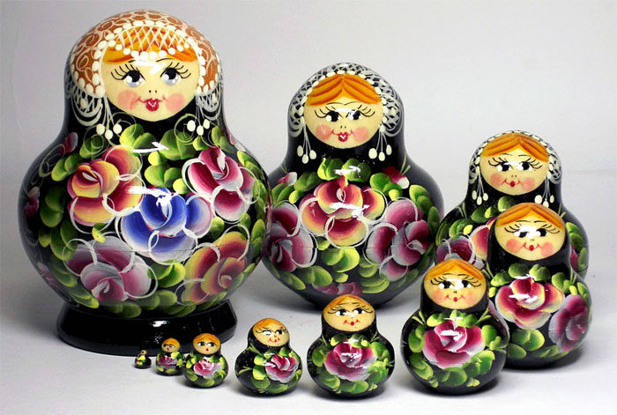
8 Марта с Матрёшками.

Slide 2
В канун Международного женского дня 8 Марта учащиеся 2 «б» класса МБОУ ООШ №5 Г. Меленки , под руководством воспитателя ГПД Щербаковой Оксаны Николаевны Подготовили праздник «* Марта с Матрёшками», чем очень порадовали всех гостей .
Героиней праздника стала Матрёшка, и это не случайно. Образ Матрёшки напоминает нам образ русской женщины. Передаёт её настроение и быт. Композиторы, художники, поэты часто обращаются к образу женщины. Воспевают его и приклоняются перед ним. И именно поэтому в честь женщин существует праздник Международный женский день, который отмечают 8 марта.
Какой русский сувенир Покорил уже весь мир? Балалайка? Нет! …Гармошка? Нет! …То – русская матрёшка!!! Иностранцу нет желанней Куклы в красном сарафане.

Slide 3
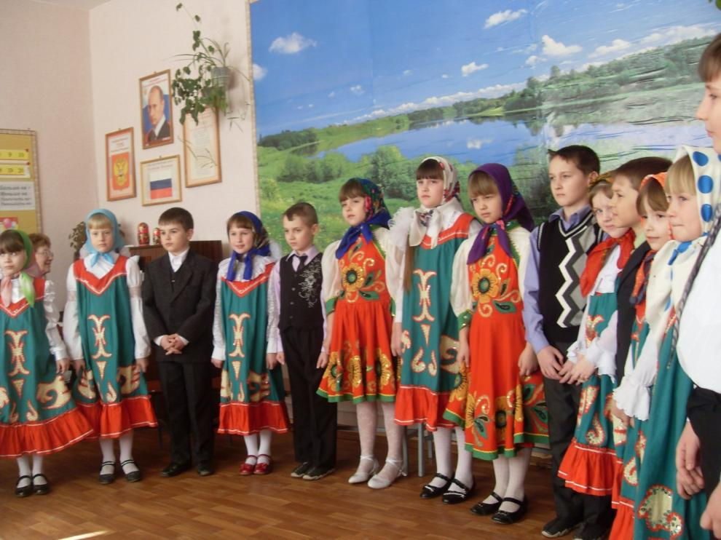
Солнце светит в вышине, хорошо тебе и мне! Потому что, потому что праздник к нам пришёл!!!

Slide 4
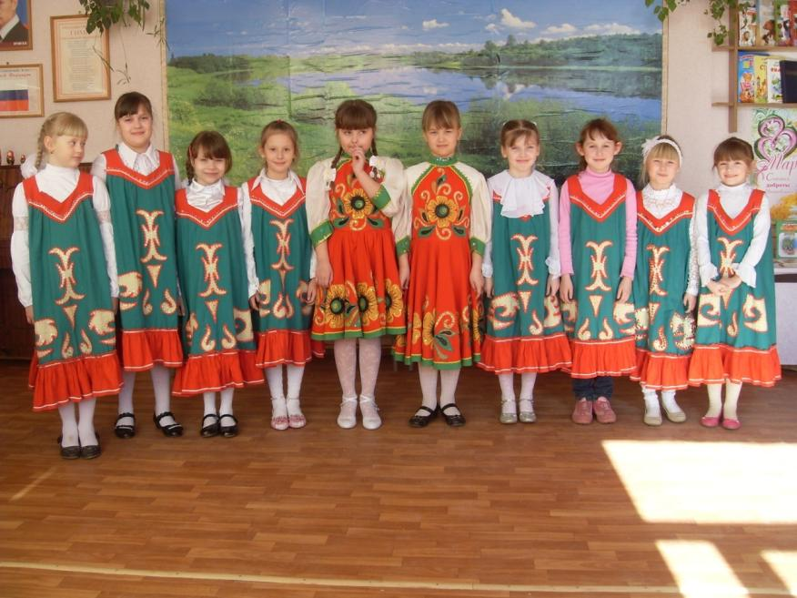
Наши матрёшеньки , до чего ж милёшеньки!
Сделаны из дерева, всё мы одинаково Краской разукрашены не простой, а лаковой Сарафаны красные, на платке горошки Вот такие славные, русские матрёшки.
Вместе водим хоровод, друг за друга держимся, И на маленький народ никогда не сердимся. Постоянно веселы, пляшем под гармошку, Вот такие славные, русские матрёшки

Slide 5
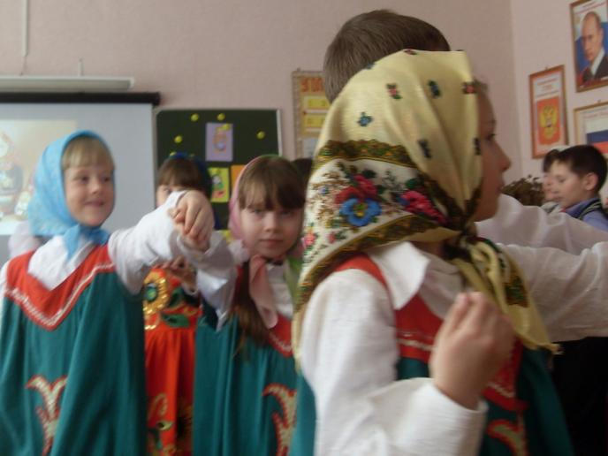
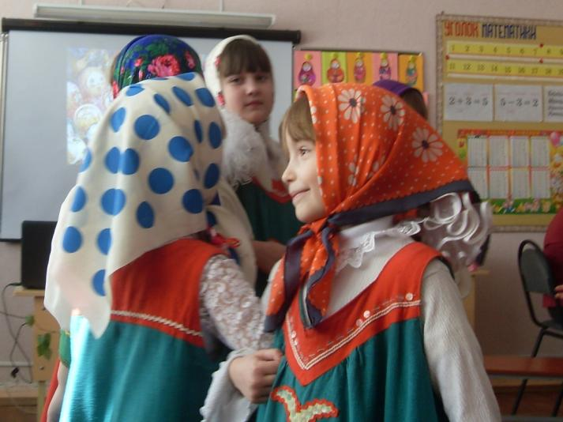
Вот какие славные русские матрёшки!

Slide 6
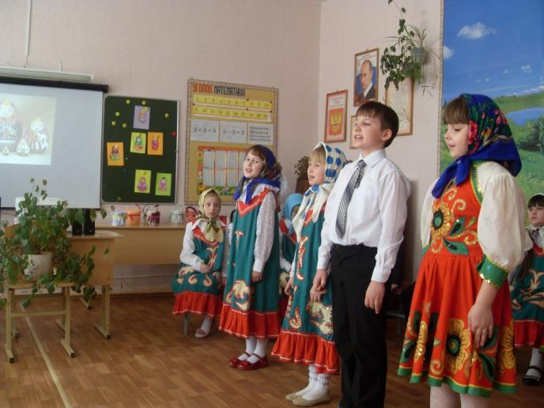
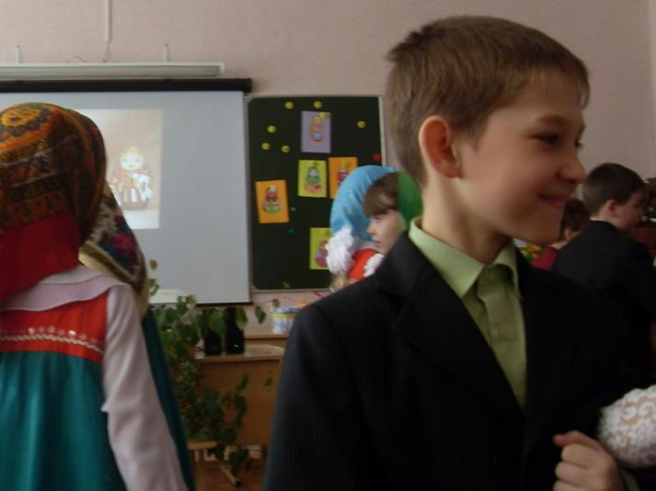
Мы девчонкам помогаем так как мы умеем, Смотрим на таких красивых и слегка робеем…

Slide 7
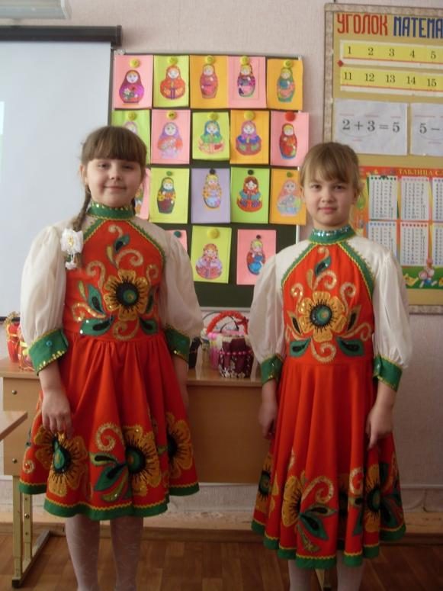
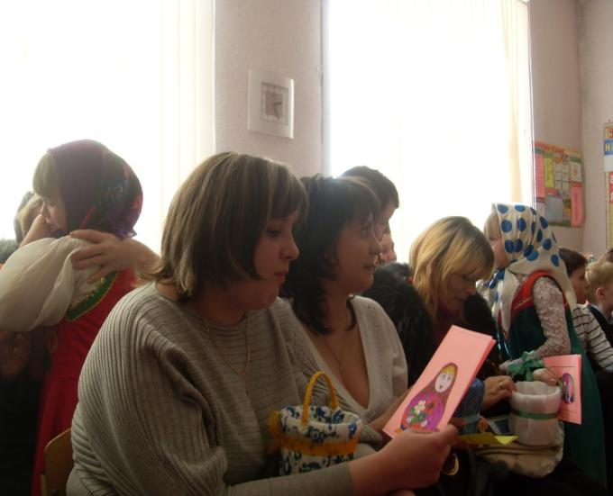
Подарили мы матрёшек мамочкам любимым, милым , добрым, дорогим и таким красивым!

Slide 8
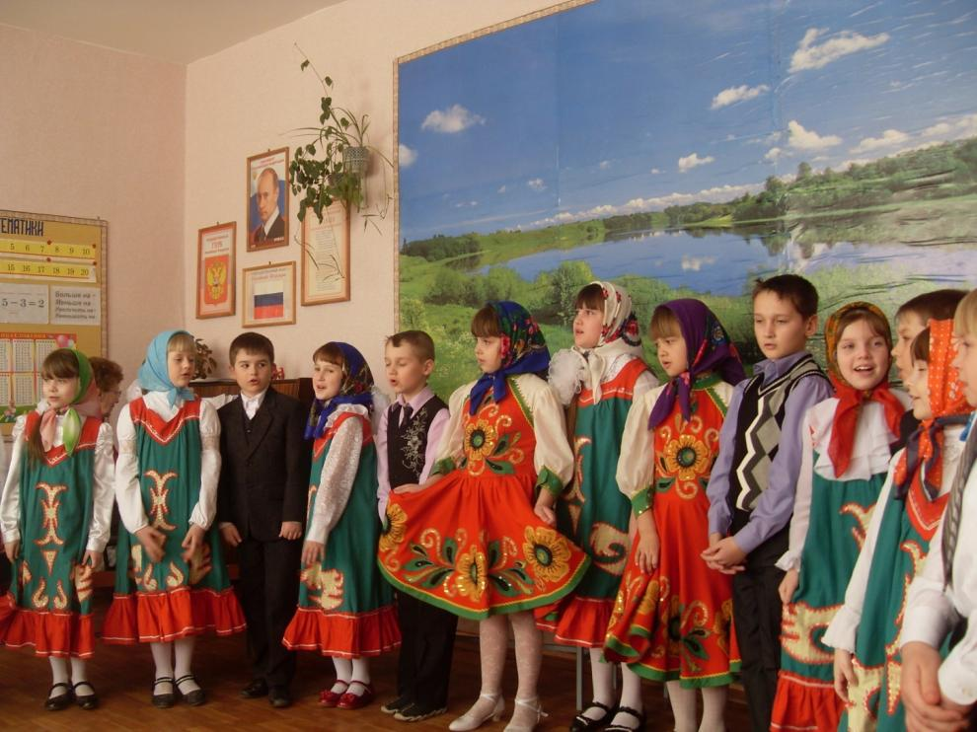
Кукла Матрешка нарядна, красива . Кукла Матрешка - улыбка России. Матрешка-игрушка, ты всем нам нужна. Матрешка - подружка на все времена!

